Slide 1
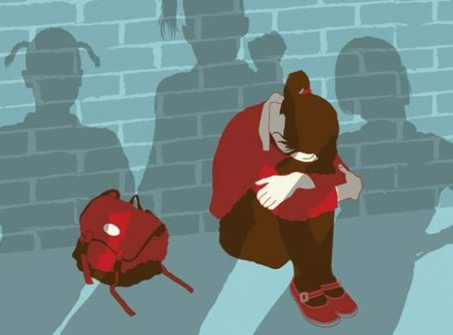
Семинар-практикум «Фактор, вызывающий стресс вне дома. Школа и друзья. Проблема буллинга.
Р

Slide 2
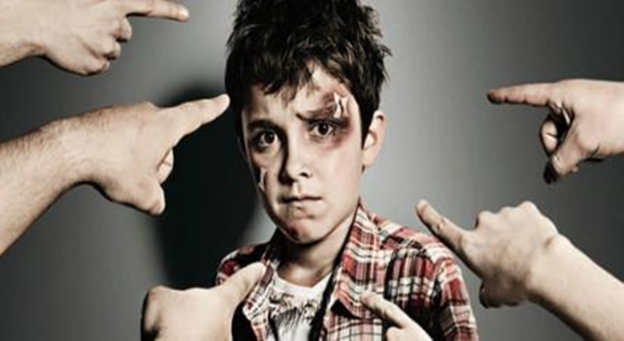
Буллинг - школьная травля!!!

Slide 3
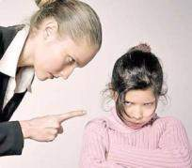
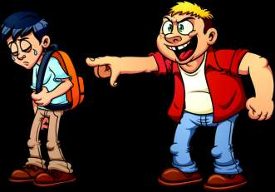
Буллинг- болезнь группы или проблемы жертвы? Попробуем в этом разобраться.

Slide 4
Буллинг (bullying, от анг. bully - хулиган, драчун, задира, грубиян)
Существует несколько видов буллинга:
• Вертикальный- когда психологический террор происходит от вышестоящего человека (например по отношению к работнику от руководителя)
• Горизонтальный- когда психологический террор исходит от коллег, сверстников.
• Скрытый буллинг (игнорирование, бойкот, исключение из отношений, манипуляции, намеренное распускание негативных слухов и т.п.) более характерен для девочек.
• Прямой буллинг включает в себя прямую физическую агрессию, насильственные действия (толчки, удары- физическое воздействие, преследование, запугивание- психологическое воздействие

Slide 5
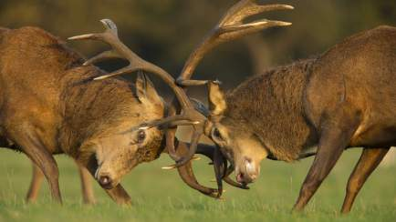
Природа буллинга
Природа буллинга непосредственно связана с природой агрессии в человеке. Австрийский учёный-зоолог и зоопсихолог Ко́нрад Захариас Ло́ренц проводил интересные исследования внутривидовой агрессии у животных. Он выяснил, что агрессия не является внешним раздражителем, она присутствует в животных и людях изначально. Но, безусловно, уровень агрессии может возрастать и от внешних раздражителей.
По теории Лоренца у человека слаба мораль, т. е он может причинить зло другому в целях получения для себя выгоды, в отличие от животных. Животные нацелены на сохранение своего вида. Например олень может ударить копытом льва, но между собой олени борются только рогами.

Slide 6
Последствия буллинга
Буллинг наносит существенный вред всем, кто в него вовлечен. Пострадавшие дети не только страдают от физической агрессии, но и получают психологическую травму, которая влияет на самооценку ребенка и может оказывать длительное воздействие на социальную адаптацию ребенка. Снижение успеваемости, отказ посещать школу, самоповреждающее поведение - наиболее частые последствия буллинга.
Дети агрессоры чаще других детей попадают в криминальные истории, формируют искажённое представление о разрешении конфликтов и социальном взаимодействии.

Slide 7
Основные типы буллинга:
«социальный»-косвенная агрессия;
«физический»- агрессия с физическим насилием;
поведенческий-- преследователь вынуждает жертву перенести оскорбительные и унижающие для неё чувства собственного достоинства; вербальная агрессия: сплетни, интриги, вымогательства, шантаж; возможны бойкоты жертве, различные «пакости»(похищение тетрадей с домашней работой)
словестный- унижение непристойными словами, кличками;
разновидность школьного буллинга- кибербуллинг -жертва получает оскорбления на свой электронный адрес или через другие электронные устройства.

Slide 8
Инициаторы травли:
мечтающие стать лидерами в классе,
желающие быть в центре внимания,
уверенные в своём превосходстве над жертвой,
стремящиеся самоутвердиться в жертве,
дети агрессивных родителей,
дети с высоким уровнем притязаний,
интуитивно чувствующие,что жертва не окажет сопротивления

Slide 9
Союзники агрессора:
боящиеся быть на месте жертвы;
не желающие выделяться из толпы одноклассников;
дорожащие своими отношениями с лидером травли ;
не умеющие сопереживать и сочувствовать другим;
без собственной инициативы;
принимающие травлю за развлечение;
дети жестоких родителей;
озлобленные ровесники, мечтающие взять реванш за свои унижения;
из неблагополучных семей, испытавшие страх наказания.

Slide 10
Жертвы буллинга:
не имеют ни одного близкого друга,
тревожные, несчастные, с низкой самооценкой, не уверенные в себе;
пугливые, чувствительные, замкнутые и застенчивые;
склонные к депрессии и чаще сверстников думающие о самоубийстве;
мальчики, физически слабее, чем ровесники.

Slide 11
Жертвами буллинга могут стать дети:
верят, что заслуживают роли жертвы, и пассивно ожидают насилия преследователей;
имеют негативный опыт жизни;
из социально-неблагополучных семей;
испытывают физическое насилие дома;
страдают комплексом неполноценности;
не верят в защиту их педагогами;
предпочитают умалчивать о насилии и травле;
не считают себя значимой частью своего коллектива;
смиряются с этим насилием, как со своей судьбой;
верят , что заслуживают роли жертвы, и пассивно ожидают издевательств .

Slide 12
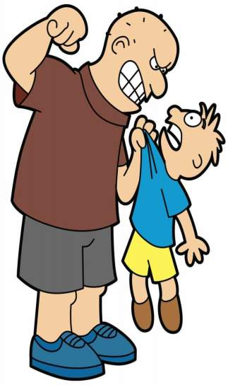
Чувства агрессора:
Страх потери власти
Злость
Уверенность в своей правоте
Поддержка со стороны коллектива
Удовольствие от травли
Следствия: кто сильнее, тот и прав, безнаказанность, социопатия

Slide 13
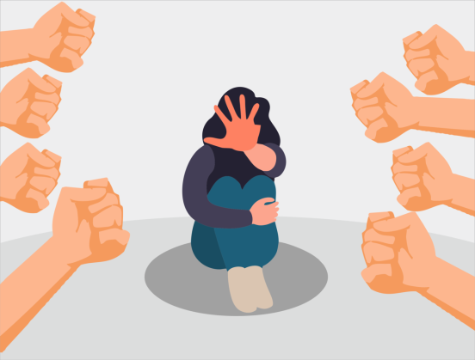
Чувства жертвы
Страх
Одиночество
тревога
Злость
Отсутствие поддержки
Чувство вины
Аппатия
Депрессия
Беспомощность
Следствия: суицид, постоянный стресс, формируется
виктивное поведение, недоверие к людям, может стать агрессором по отношению к слабому

Slide 14
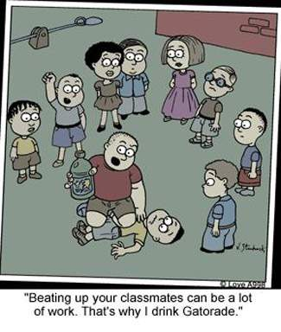
Чувства свидетелей:
Страх
Беспомощность
Вина
Стыд
Неуверенность в себе
Хочется изменить ситуацию, надеятся на помощь из вне
Следствия: чувство вины и стыд, формируется картина мира «кто сильный, тот и прав»

Slide 15
Разрешение ситуации буллинга.
1. Необходимо обозначить проблему и назвать ее.
2. Обсуждать травлю, как проблему группы.
3. Активировать моральное чувство
4. Поддерживать позитивные изменения в группе
5. Гармонизировать иерархии.

Slide 16
Что делать, чтобы в школе не было буллинга
1. Говорить об этом, не замалчивать ситуации, свидетелями которых вы стали.
2. Со своими трудностями вы всегда можете обратиться к психологу, ко мне, как классному руководителю.
3. Уважать другого, его индивидуальность, право на самовыражение, собственное мнение.
4. Дружить с одноклассниками.
5. Помогать друг другу.

